Slide 1
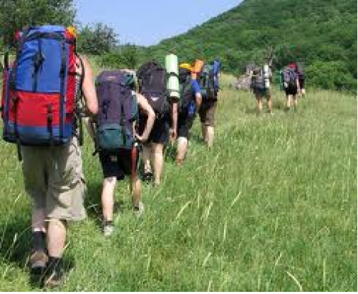
Приготовление обеда в походных условиях
МКОУ «Варгашинская средняя школа №1»
Автор:
Предеина Ирина Николаевна, учитель I кв. категории

Slide 2
ПЛАН
Подготовка к походу.
Инвентарь и посуда для похода.
Правила поведения в лесу.
Выбор места отдыха.
Использование воды.
Съедобные дикорастущие растения.
Типы костров.
Правила безопасности при варке пищи на костре.
Приготовление обеда на костре.

Slide 3
Подготовка к походу
Отправляемся в поход.
Кто и что с собой возьмет?
Сваренные вкрутую яйца,
Бутерброды с колбасой,
Небольшой кусочек сыра
И бутылочку с водой.
Колбасу, кусочки хлеба,
Мы пожарим над костром.
Вот и праздничные блюда.
Угощайтесь всем столом.
Такое ли меню должно быть в походе?

Slide 4
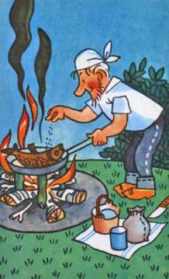
Походный режим питания:
Трехразовое горячее питание.
Разнообразие продуктов.
Рациональное и сбалансированное питание.

Slide 5
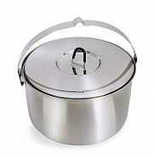
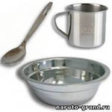
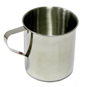
Инвентарь и посуда:
сумка-холодильник,
термос,
шампуры и вертела,
походный котелок,
кухонный нож,
небьющаяся и не окисляющаяся посуда (тарелки, стаканчики, вилки и ложки),
разделочная доска.

Slide 6
Правила поведения в лесу:
Нельзя ломать ветки, загрязнять отходами пищи лесные опушки, берег реки, пляж.
Не вырезать свои «автографы» на стволах деревьев.
Не оставлять тлеющие угли, консервные банки, бумагу, битые бутылки. Собрать отходы и закопать их в землю.

Slide 7
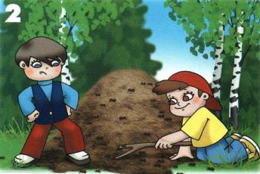
Выбор и подготовка места для отдыха:
Выбрать удобную полянку, внимательно ее рассмотреть, желательно, чтобы не было муравейников.
Костер для приготовления пищи разводят с подветренной стороны. Для приготовления ухи необходимо, чтобы пламя костра было не коптящим и не высоким; для шашлыков необходимы угли, для картофеля – зола.
Место отдыха должно быть недалеко от водоема (озеро, река, ручей, родник).
Окопать место для костра.
Выкопать яму для мусора.

Slide 8
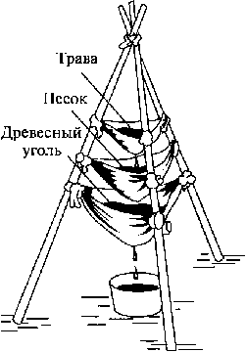
Использование воды в походе:
Воду можно брать из колодцев и родников, природных водоемов - чистых рек и озер.
Не рекомендуется употреблять воду в сыром виде.
Обеззараживать воду путем кипячения или фильтрации через угольные фильтры.

Slide 9
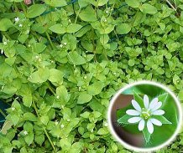
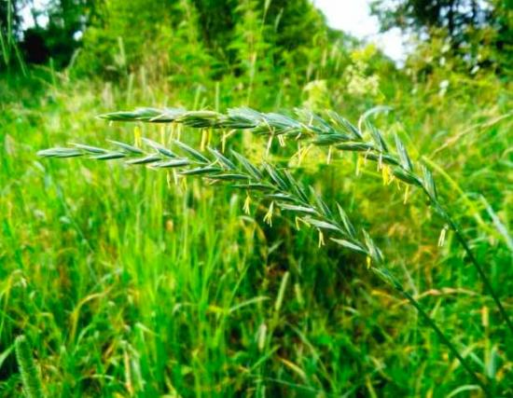
Съедобные дикорастущие растения:
крапива;
листья молодых одуванчиков;
подорожник;
сныть;
молодые подземные побеги пырея;
звездчатка (мокрица)

Slide 10
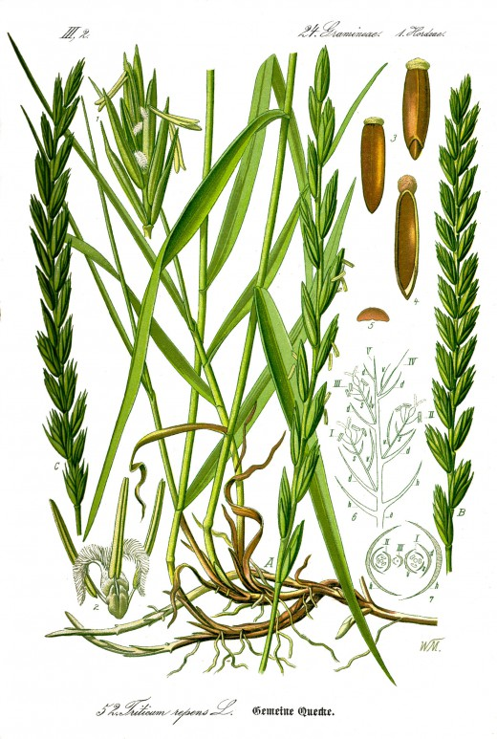
Съедобные дикорастущие растения:
крапива;
листья молодых одуванчиков;
подорожник;
сныть;
молодые подземные побеги пырея;
звездчатка (мокрица)

Slide 11
Съедобные дикорастущие растения:
крапива;
листья молодых одуванчиков;
подорожник;
сныть;
молодые подземные побеги пырея;
звездчатка (мокрица)

Slide 12
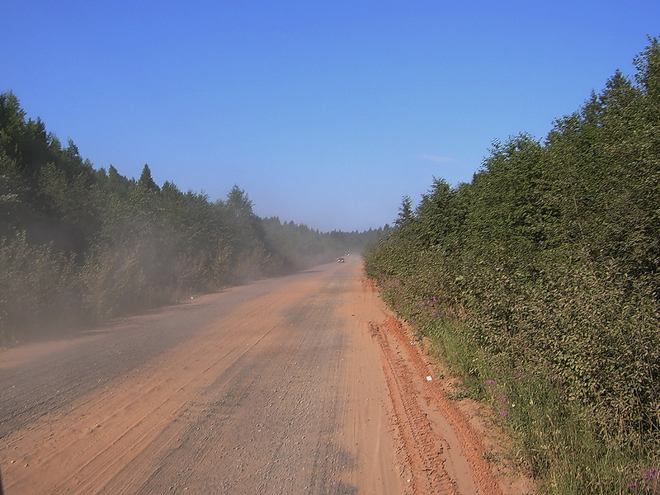
Правила употребления растений:
Никогда не употреблять незнакомые вам растения.
Никогда не срывать для еды травы, растущие у обочин дорог, железнодорожных магистралей, в садах, парках городов и расположенные ближе 20 километров от города.

Slide 13
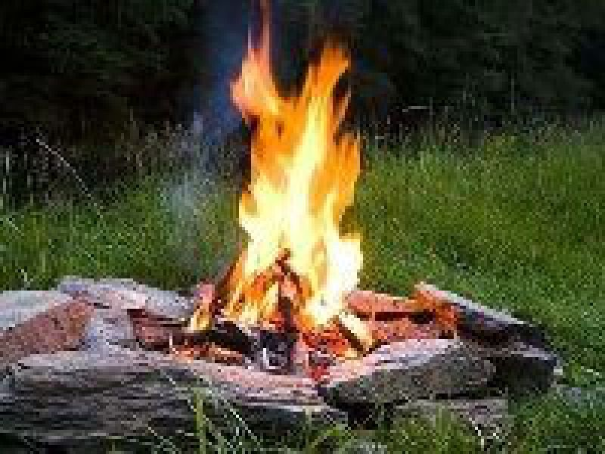
Типы костров:

Slide 14
Приспособления для приготовления пищи на костре:

Slide 15
Правила безопасности при варке пищи на костре:
Ведра и котелки, висящие над огнем, передвигать или снимать, только предварительно надев рукавицу.
Нельзя работать у костра без одежды, защищающей тело от ожогов.
Нельзя ставить посуду с горячей едой на землю рядом с людьми. Ничего не подозревающие туристы могут случайно задеть ведро и обварить ногу. Ведра с приготовленной пищей должны либо висеть ближе к стойке (не над огнем), либо стоять на земле у самой стойки, “на виду”, либо размещаться на специально установленной перекладине на видном месте.
Необходимо постоянно следить за костром.

Slide 16
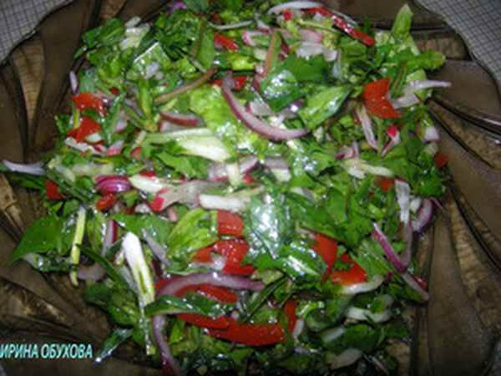
Приготовление обеда:
Сборный салат
Продукты: мелко порубленные молодые листья одуванчика, крапивы (яснотки), подорожника и сныти - всего три горсти, зеленый лук, огурец и помидор.

Slide 17
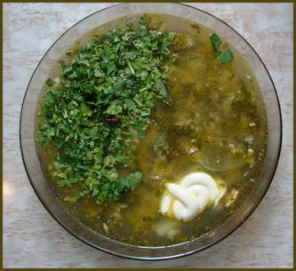
Щи походные
Продукты: картофель, сардельки, морковь, лук, крапива, специи.

Slide 18
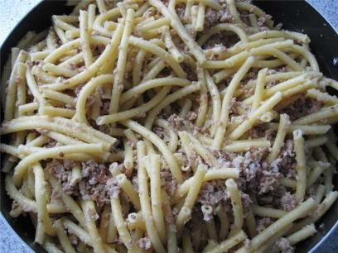
Макароны по-флотски
Продукты: макароны, тушенка говяжья, специи.

Slide 19
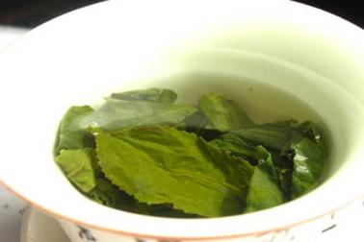
Чай на травах

